Slide 1
第五章 搜索法
教学目标
  掌握回溯法的算法框架
  理解回溯法及分支限界法的基本思想
  掌握回溯法及分支限界法的异同
  掌握子集树、排列树及满m叉树的算法设计模式
  通过实例学习，掌握回溯法及分支限界法解决问题的方法步骤
Notes:
欢迎辞

Slide 2
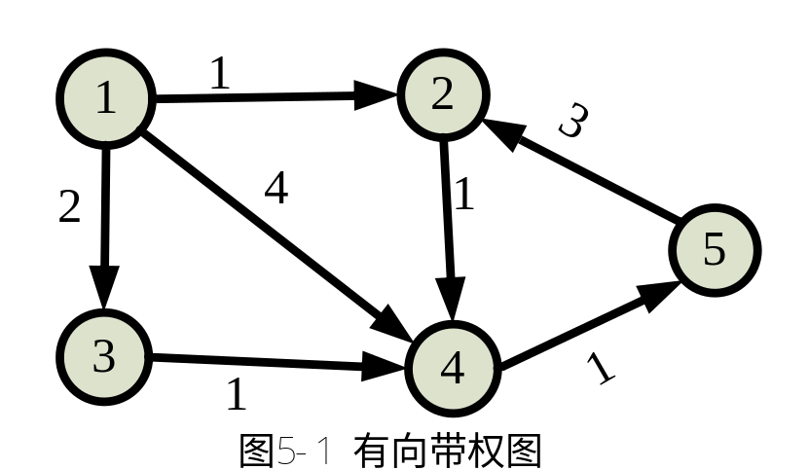
5.1 穷举搜索
思想
  针对问题的可能解是有限种的情况，逐一检查所有可能的情况，从中找到问题真正的解。
示列
  给定一个有向带权图G=(V，E)，权非负，如图5-1所示。找出顶点1→5的最短路径及其长度。

Slide 3
问题分析
  该问题所有可能的路径只有三条，分别是：
    1→2→4→5
    1→3→4→5
    1→4→5
  采用穷举搜索的方法逐一检查这三条路径的长度。
  最短路径为1→2→4→5，其长度为3。

Slide 4
5.2深度优先搜索
思想（给定图G=(V，E)）
  初始时，所有顶点均未被访问过，任选一个顶点v作为源点。该方法先访问源点v，并将其标记为已访问过；然后从v出发，选择v的一个邻接点（子结点）w，如果w已访问过，则选择v的另外一个邻接点；如果w未被访问过，则标记w为已访问过，并以w为新的出发点，继续进行深度优先搜索；如果w及其子结点均已搜索完毕，则返回到v，再选择它的另外一个未曾访问过的邻接点继续搜索，直到图中所有和源点有路径相通的顶点均已访问过为止；若此时图G中仍然存在未被访问过的顶点，则另选一个尚未访问过的顶点作为新的源点重复上述过程，直到图中所有顶点均已访问过为止。

Slide 5
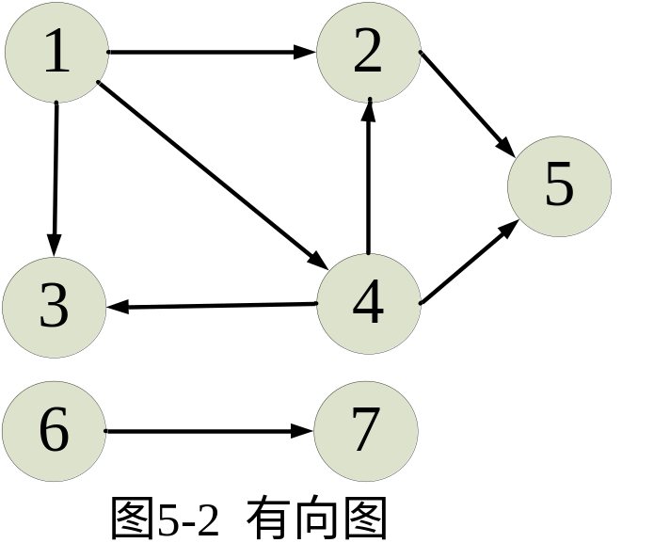
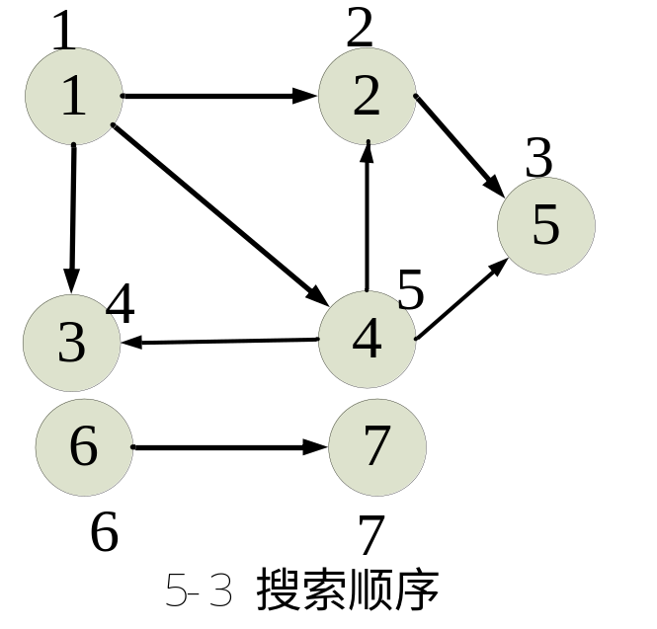
示例：
  给定一个有向图G=(V，E)，如图5-2所示。给出深度优先搜索该图的一个访问序列。
  输出一个深度优先搜索序列：1,2,5,3,4,6,7

Slide 6
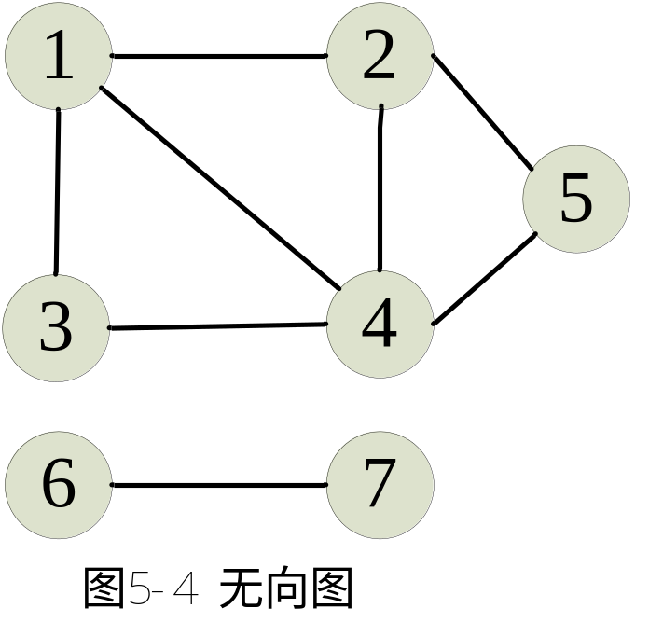
练习
  给定一个无向图G=(V，E)，如图5-4所示。给出深度优先搜索该图的一个搜索序列。

Slide 7
算法描述
//标记图中顶点是否被访问过
bool Visited[n+1];
for（int i=1;i<=n;i++）
Visited[i]=0;//用0表示顶点未被访问过
//从顶点k出发进行深度优先搜索
Dfsk(int k)
{
Visited[k]=1；//标记顶点k已被访问过
for(int j=1;j<=n;j++)
if(c[k][j]==1 && Visited[j]==0)//c[][]是图G对应的邻接矩阵
Dfsk(j);
}
//深度优先搜索整个图G
Dfs()
{
for(int i=1;i<=n;i++)
if(Visited[i]==0)
Dfsk(i);
}

Slide 8
5.3回溯法
回溯法是在仅给出初始结点、目标结点及产生子结点的条件（一般由问题题意隐含给出）的情况下，构造一个图（隐式图），然后按照深度优先搜索的思想，在有关条件的约束下扩展到目标结点，从而找出问题的解。
通俗地讲：回溯法是一种“能进则进，进不了则换，换不了则退”的基本搜索方法

Slide 9
5.3.1回溯法的算法框架及思想
明确搜索范围（定义问题的解空间）
  解的形式：一个n元式(x₁,x₂,…,x_{n})
  确定x_{i}的取值范围（显约束），确定解空间的大小。
确定解空间的组织结构
  树或图
搜索解空间（隐约束）
  确定是否能够导致可行解——约束条件
  确定是否能够导致最优解——限界条件

Slide 10
用约束函数在扩展结点处剪去不满足约束的子树即：导致不可行解的结点；
用限界函数剪去得不到最优解的子树。即：导致非最优解的结点。
几个名词
  扩展结点:一个正在产生儿子的结点称为扩展结点
  活结点:一个自身已生成但其儿子还没有全部生成的节点称做活结点
  死结点:一个所有儿子已经产生的结点称做死结点
  搜索树：搜索过程中动态形成的树

Slide 11
回溯法的基本思想
从根开始，以深度优先搜索的方式进行搜索。
根结点是活结点并且是当前的扩展结点。在搜索的过程中，当前的扩展结点向纵深方向移向一个新结点，判断该新结点是否满足隐约束。
如果满足，则新结点成为活结点，并且成为当前的扩展结点，继续深一层的搜索；
如果不满足，则换该新结点的兄弟结点（扩展结点的其它分支）继续搜索；
如果新结点没有兄弟结点，或其兄弟结点已全部搜索完毕，则扩展结点成为死结点，搜索回溯到其父结点处继续进行。
搜索过程直到找到问题的解或根结点变成死结点为止。

Slide 12
示例：n后问题
问题描述：
  在n×n格的棋盘上放置彼此不受攻击的n个皇后。按照国际象棋的规则，皇后可以攻击与之处在同一行或同一列或同一斜线上的棋子。n后问题等价于在n×n格的棋盘上放置n个皇后，任何2个皇后不放在同一行或同一列或同一斜线上。
1
Q
2
Q
3
Q
4
Q
5
Q
6
Q
7
Q
8
Q
1 2 3 4 5 6 7 8

Slide 13
定义问题的解空间
  解的形式：(x₁, x₂, … , x_{n})
  x_{i}的取值范围：x_{i}=1,2, … ,n
组织解空间
  满n叉树，树的深度为n
搜索解空间
  约束条件：不同列且不处于同一正、反对角线上：|i-j|≠|x_{i}-x_{j}|
  限界条件：(×)
搜索过程（以4皇后问题为例）

Slide 14
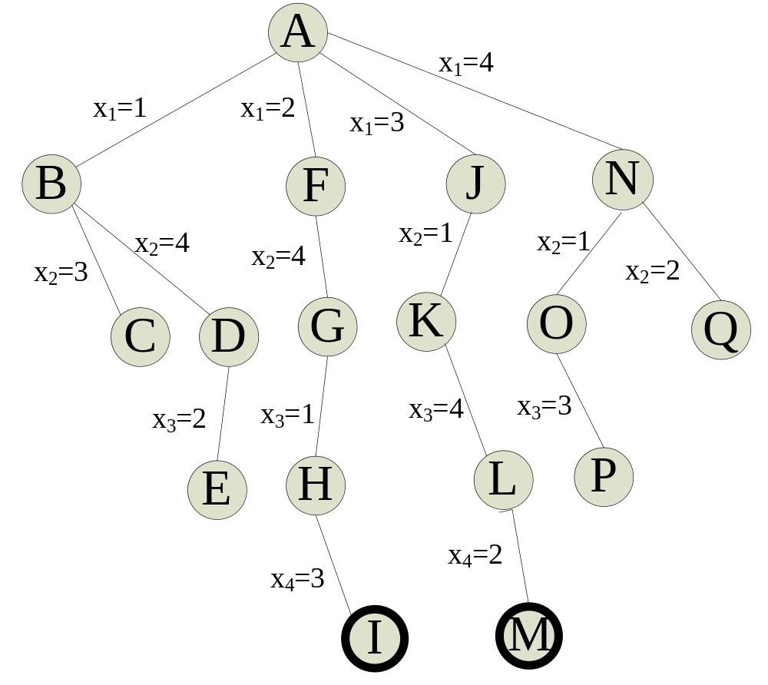
Q
Q
Q
Q
4皇后问题的搜索树

Slide 15
思考：进一步改进？
定义问题的解空间
  解的形式：(x₁, x₂, … , x_{n})
  x_{i}的取值范围：x_{i}∈S-{x₁, x₂, … , x_{i-1}}
  思考：该解空间比改进前少了多少可能的解？
组织解空间
  排列树，树的深度为n
搜索解空间
  约束条件：不处于同一正、反对角线：|i-j|≠|x_{i}-x_{j}|
  限界条件：(×)

Slide 16
5.3.2子集树
当所给的问题是从n个元素组成的集合S中找出满足某种性质的一个子集时，相应的解空间树称为子集树。
此类问题解的形式为n元组（x1,x2,…,xn），分量xi(i=1,2,…,n)表示第i个元素是否在要找的子集中。
xi的取值为0或1，xi=0表示第i个元素不在要找的子集中；xi=1表示第i个元素在要找的子集中。

Slide 17
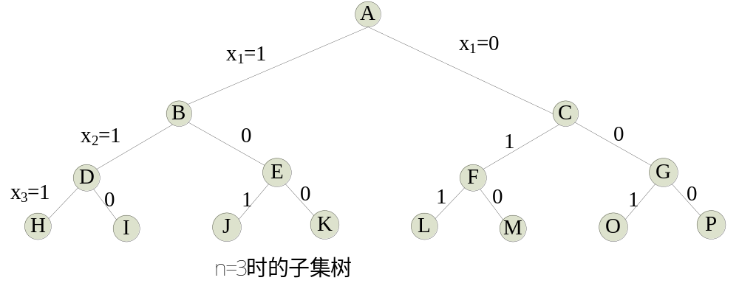
树的根结点：初始状态
中间结点：某种情况下的中间状态
叶子结点：结束状态
分支：从一个状态过渡到另一个状态的行为
从根结点到叶子结点的路径：一个可能的解（一个子集）
子集树的深度：等于问题的规模。

Slide 18
子集树的算法模式
void Backtrack (int t)
{
  if (t>n) output(x);
  if(constraint(t))//判断能否沿着扩展结点的左分支进行扩展
  {
    做相关标识；
    Backtrack(t+1);
    做相关标识的反操作；
  }
  if(bound(t))//判断能否沿着扩展结点的右分支进行扩展
  {
    做相关标识；
    Backtrack(t+1);
    做相关标识的反操作；
  }
}

Slide 19
示例1：0-1 背包问题
问题描述
  给定n种物品和一背包。物品i的重量是w_{i}，其价值为v_{i}，背包的容量为W。一个物品要么全部装入背包，要么全部不装入背包，不允许部分装入。装入背包的物品的总重量不超过背包的容量。问应如何选择装入背包的物品，使得装入背包中的物品总价值最大?
定义问题的解空间
  解的形式(x₁,x₂,…,x_{n})，其中x_{i}=0或1
  x_{i}=0:第i个物品不装入背包
  x_{i}=1:第i个物品装入背包

Slide 20
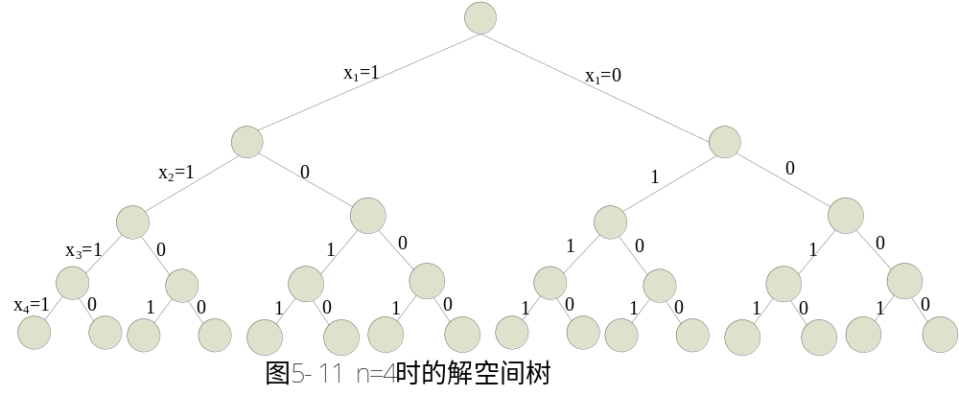
确定接空间的组织结构
搜索解空间

Slide 21
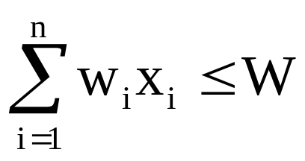
约束条件
  w_{i}≤c’(c’为包的剩余容量）也就是：
限界条件：cp+rp>bestp 其中
  cp:当前已装入背包的物品的总价值
  rp:剩余不知道是否装入的物品的总价值
  bestp：当前已经找到的最优解的价值
搜索过程
  以n=4，W=7，w=(3,5,2,1)，v=(9,10,7,4) 为例展示搜索过程

Slide 22
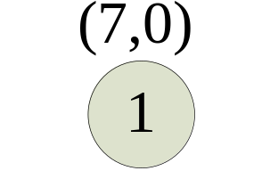
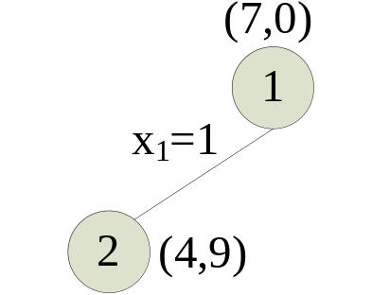
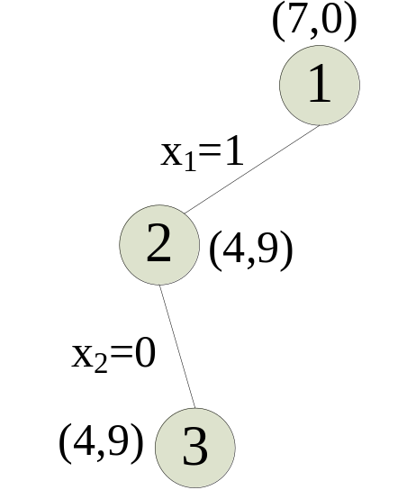
根结点是活结点并且是当前的扩展结点
第一个物品的重量为3，3<7,满足约束条件
第二个物品的重量为5 ，5>4，不满足约束条件
cp=9，rp=11，bestp=0，cp+rp>bestp,满足限界条件。

Slide 23
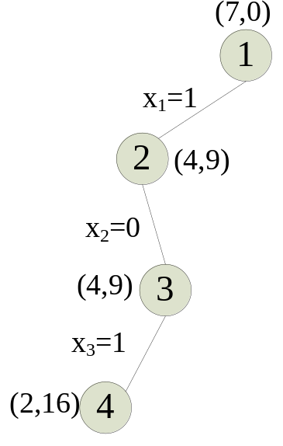
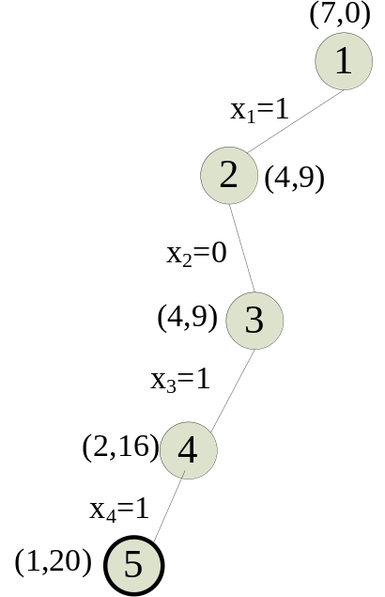
第3个物品的重量是2，背包的剩余容量为4，满足约束条件
第4个物品的重量为1，背包的剩余容量为2，满足约束条件。现在已经到达叶子，找到当前最优解，bestp=20

Slide 24
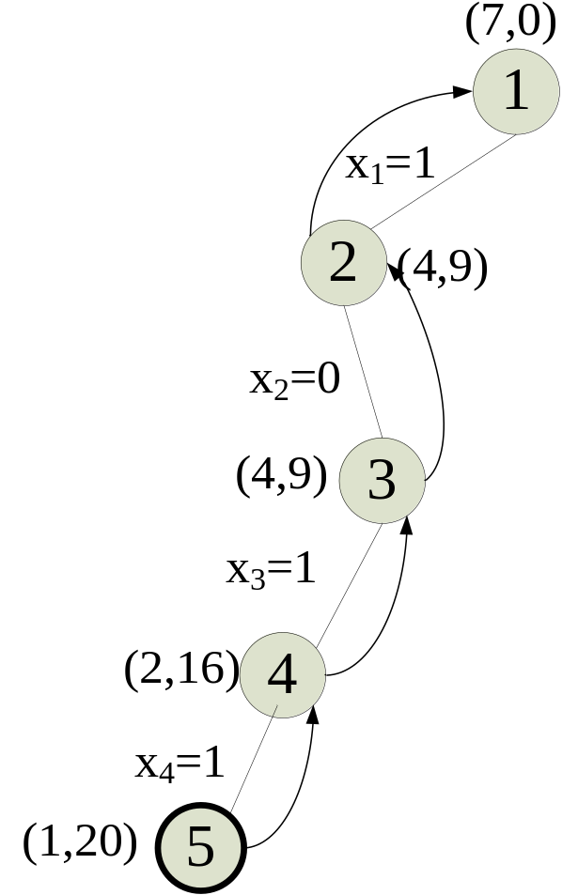
此时要回溯到离结点5最近的活结点4，结点4再次成为扩展结点
限界条件cp=16，rp=0，bestp=20 cp+rp<bestp，限界条件不满足;
回溯到最近的活结点3，结点3再次成为扩展结点
限界条件是否满足，cp=9，rp=4，bestp=20，cp+rp<bestp，限界条件不满足
回溯到最近的活结点2，继续回溯到结点1

Slide 25
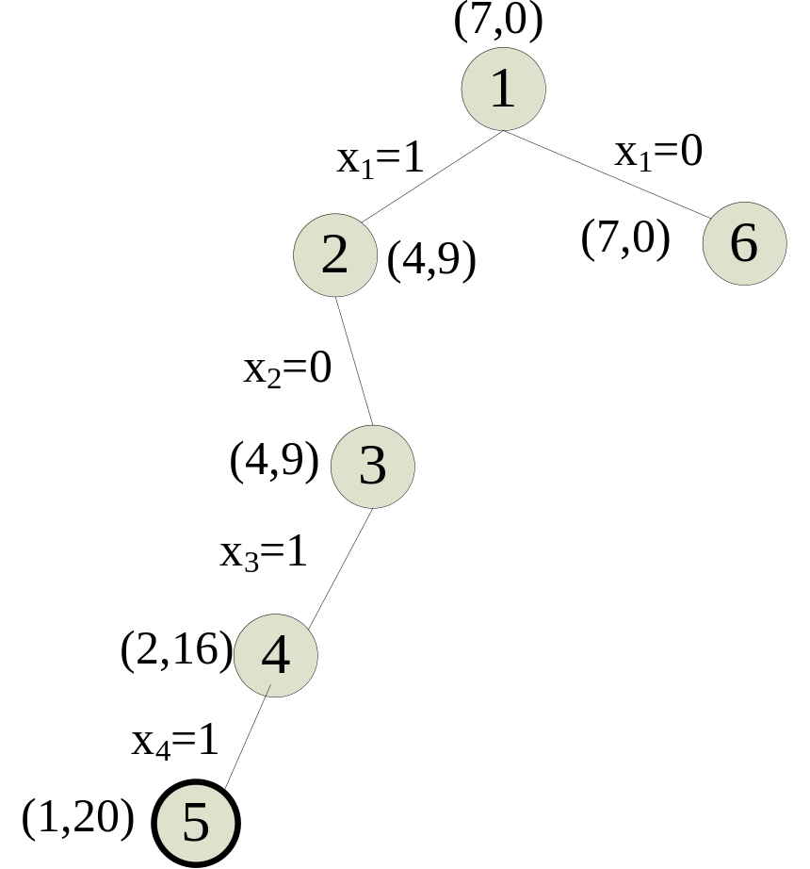
扩展结点1沿着右分支继续扩展，cp=0，rp=21，bestp=20，cp+rp>bestp，限界条件满足

Slide 26
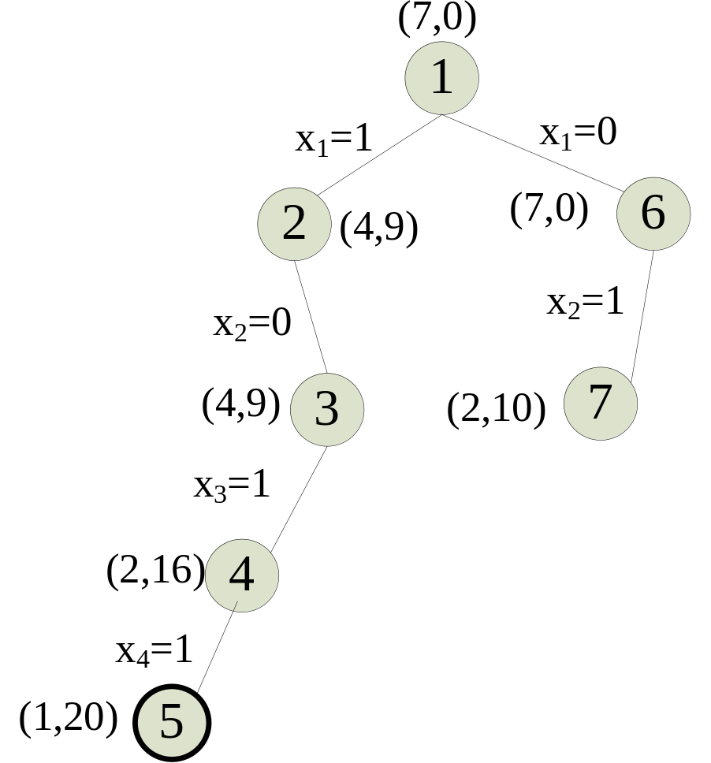
扩展结点6沿着左分支继续扩展，第二个物品的重量为5，5<7，满足约束条件

Slide 27
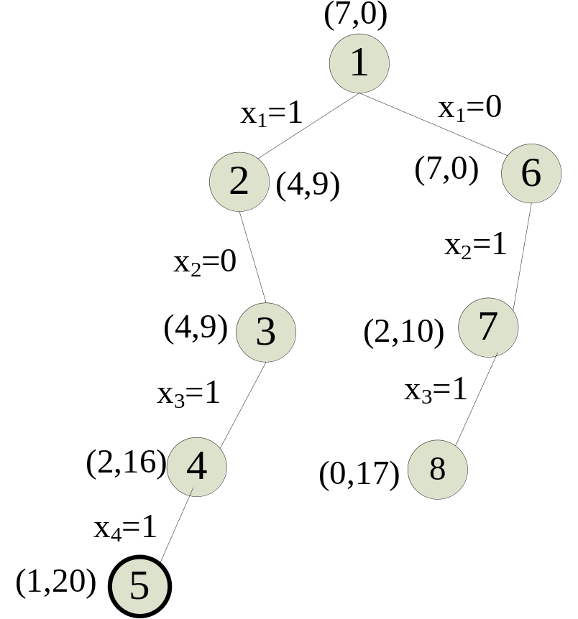
扩展结点7沿着左分支继续扩展，判断约束条件，当前背包剩余容量为2，第3个物品的重量为2，满足约束条件

Slide 28
扩展结点7沿着左分支继续扩展，判断约束条件，当前背包剩余容量为2，第3个物品的重量为2，满足约束条件

Slide 29
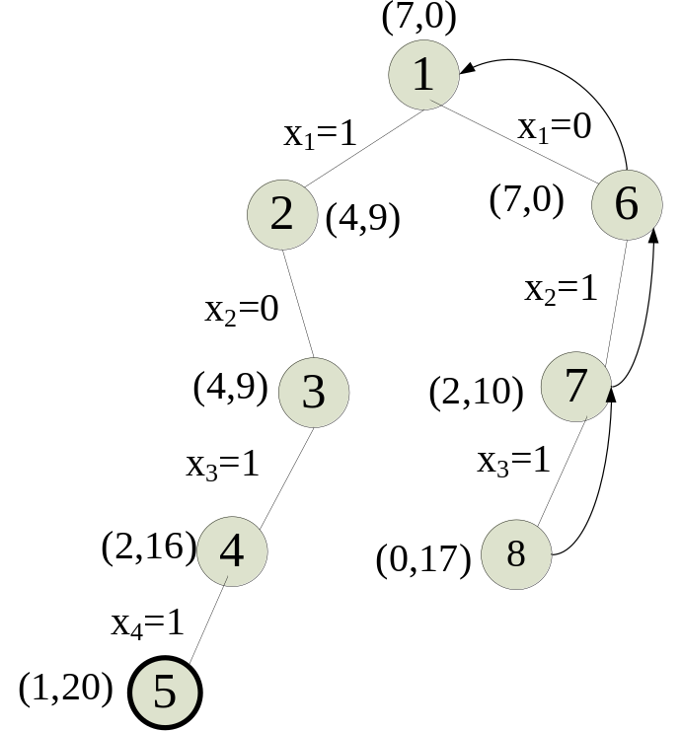
扩展结点8沿着左分支继续扩展，当前背包剩余容量为0，第4个物品的重量为1，0<1，不满足约束条件
沿着扩展结点8的右分支进行扩展，判断限界条件，cp=17，rp=0，bestp=20，cp+rp<bestp，不满足限界条件
回溯到最近的活结点7，扩展结点7沿着右分支继续扩展，判断限界条件，当前cp=10，rp=4，bestp=20，cp+rp<bestp，限界条件不满足
回溯到活结点6，扩展结点6沿着右分支继续扩展，当前cp=0，rp=11，bestp=20，cp+rp<bestp，限界条件不满足
回溯到活结点1，结点1又成为扩展结点。结点1的分支全部搜索完毕，结点1成为死结点，搜索结束。

Slide 30
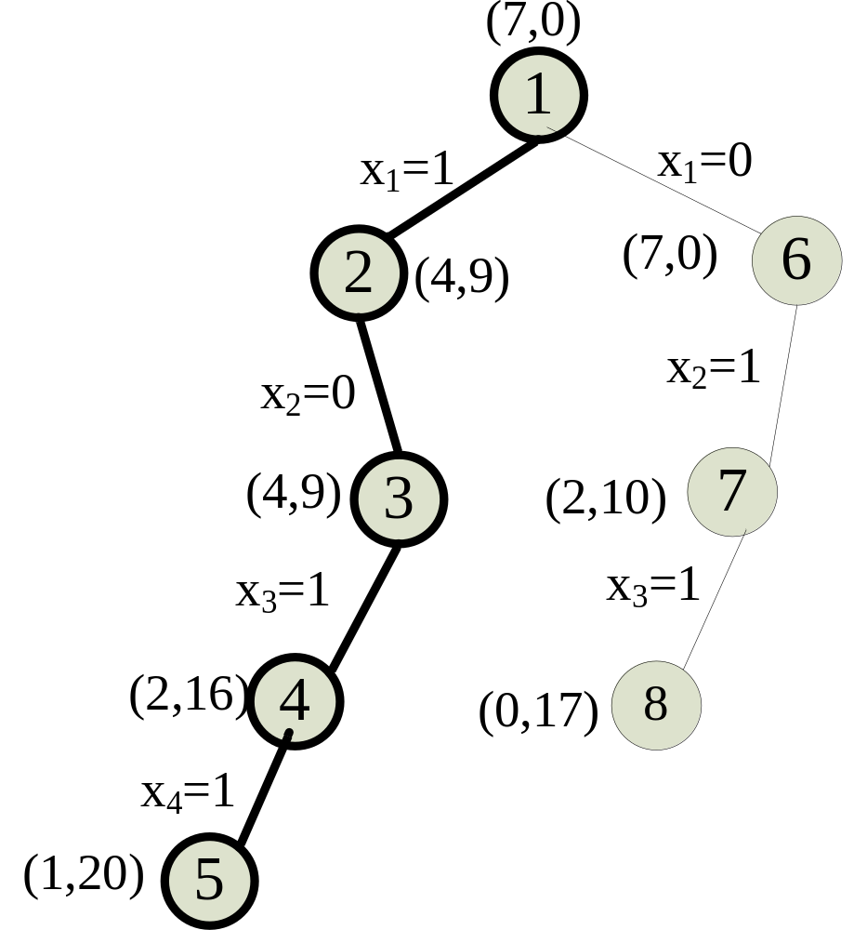
示例0-1背包问题的搜索树

Slide 31
思考：能否通过更改隐约束来提高搜索效率？
在限界条件cp+rp>bestp 中，rp表示第t+1个物品到第n个物品的总价值。事实上，背包的剩余容量不一定能够容纳从第t+1个物品到第n个物品的全部物品，那么剩余容量所能容纳的从第t+1个物品到第n个物品的最大价值（用brp表示）肯定小于或等于rp，用brp取代rp
限界条件可改写为：cp+brp>bestp
练习：参考教材，写一份对比分析报告。要求画出搜索过程，并说明与改进前的搜索过程对比有哪些改进。

Slide 32
关键代码分析
  int Knap::Bound(int i) //计算上界
  {
  int cleft=c-cw;//剩余容量
  int b=cp;
  //以物品单位重量价值递减序装入物品
  while(i<=n && w[i]<=cleft)
  {
      cleft-=w[i];
      b+=p[i];i++;}
      //装满背包
      if(i<=n)
      b+=p[i]/w[i]*cleft;
      return b;
  }

Slide 33
void Knap::Backtrack(int t)
{
if(t>n)//到达叶子结点
{
for(int j=1;j<=n;j++)
bestx[j]=x[j];
bestp=cp;
return;
}
if(cw+w[t]<=c) //搜索左子树
{
x[t]=1;
cw+=w[t];
cp+=p[t];
  Backtrack(t+1);
  cw-=w[t];
  cp-=p[t];
  }
  if(Bound(t+1)>bestp)//搜索右子树
  {
  x[t]=0;
  Backtrack(t+1); }
  }
}

Slide 34
复杂性分析
  判断约束函数需O(1)，在最坏情况下有2^{n}-1个左孩子，约束函数耗时最坏为O(2^{n})。
  计算上界限界函数需要O(n)时间，在最坏情况下有2^{n}-1个右孩子需要计算上界，限界函数耗时最坏为O(n2^{n})。
  0-1背包问题的回溯算法所需的计算时间为O(2^{n})+O(n2^{n})= O(n2^{n})。

Slide 35
示例2：最大团问题
基本概念
  完全子图：给定无向图G=(V，E)。如果U⊆V，且对任意u，v∈U有(u，v)∈E，则称U是G的完全子图。
  团：G的完全子图U是G的团当且仅当U不包含在G的更大的完全子图中。
  最大团：是指G中所含顶点数最多的团。
问题描述：最大团问题要求找出给定无向图G的最大团
1
2
3
4
5

Slide 36
问题分析
  最大团问题就是要求找出无向图G=(V，E)的n个顶点集合{1,2,3,…,n}的一个子集，这个子集中的任意两个顶点在无向图Ｇ中都有边相连，且包含顶点个数是最多的。
解空间：
  子集树
约束条件：
  顶点i到已选入的
  顶点集合中每一个
  顶点都有边相连。
Bool Place（int t）
{
Bool OK=true;
for (int j=1; j<t; j++)
if (x[j] && a[t][j]==0) // 顶点t与顶点j不相连
{
OK=false;
break;
}
return OK;
}

Slide 37
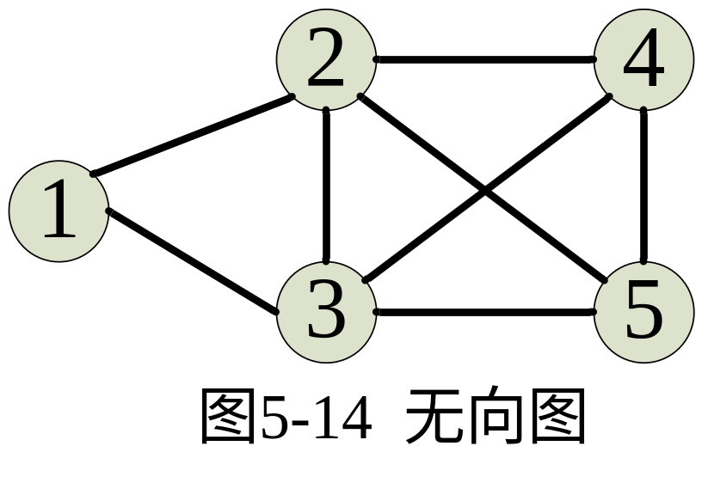
限界条件
  cn+rn>bestn
  cn:当前已包含在顶点集中的顶点个数
  rn:剩余顶点个数；
  bestn:当前已找到的最优解包含的顶点个数
搜索过程（以图5-14为例）

Slide 38
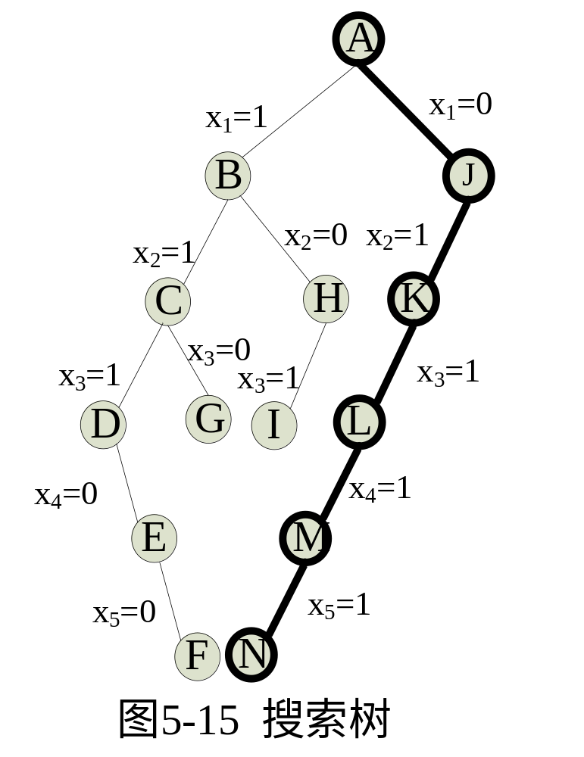
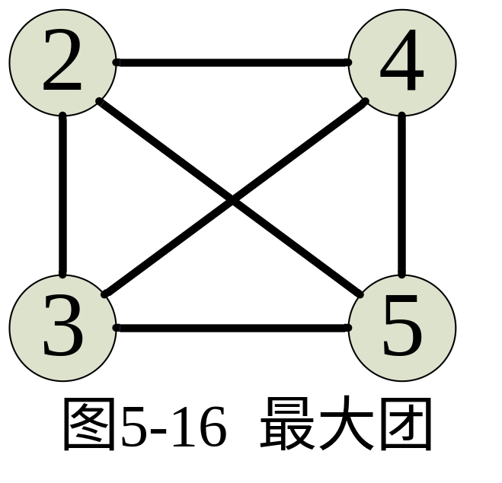

Slide 39
关键代码分析
void Backtrack(int t)
{
if (t > n) // 到达叶结点
{
for(int i=1;i<=n;i++)
bestx[i]=x[i];
bestn=cn;
return;
}
if (Place(t)) // 进入左子树
{
x[t]=1;
cn++;
Backtrack(t+1);
cn--;
}
if (cn+n-t>bestn) // 进入右子树
{
x[t]=0;
Backtrack(t+1);
}
}

Slide 40
算法分析
  判断约束函数需O(n)，在最坏情况下有2^{n}-1个左孩子，耗时最坏为O(n2^{n})。
  判断限界函数需要O(1)时间，在最坏情况下有2^{n}-1个右孩子结点需要判断限界函数，耗时最坏为O(2^{n})。
  最大团问题的回溯算法所需的计算时间为O(2^{n})+O(n2^{n})= O(n2^{n})。

Slide 41
5.3.3排列树
当所给的问题是从n个元素的排列中找出满足某种性质的一个排列时，相应的解空间树称为排列树。
此类问题解的形式为n元组（x1,x2,…,xn），分量xi(i=1,2,…,n)表示第i个位置的元素是xi。n个元素组成的集合为S={1,2,…,n}，xi∈S-{x1,x2,…,xi-1}，i=1,2,…,n。
n=3时的排列树如图5-17所示：

Slide 42
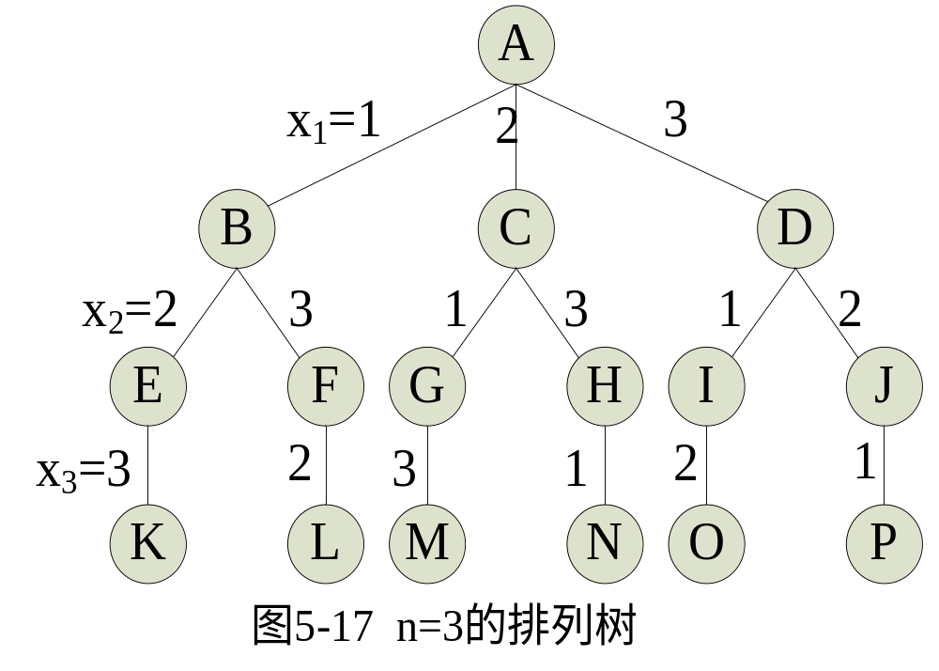

Slide 43
算法设计模式
void Backtrack (int t)
{
if (t>n) output(x);
else
for (int i=t;i<=n;i++)
{
swap(x[t], x[i]);
if (constraint(t)&&bound(t))
Backtrack(t+1);
swap(x[t], x[i]);
}
}

Slide 44

示例1：批处理作业调度
问题描述：
  给定n个作业的集合{J₁,J₂,…,J_{n}}。每个作业必须先由机器1处理，然后由机器2处理。作业J_{i}需要机器j的处理时间为t_{ji}。对于一个确定的作业调度，设F_{ji}是作业i在机器j上完成处理的时间。所有作业在机器2上完成处理的时间和称为该作业调度的完成时间和。
  批处理作业调度问题要求对于给定的n个作业，制定最佳作业调度方案，使其完成时间和达到最小。
符号意义
  t_{ji}: 作业i在j机器上的处理时间
  F_{ji}：作业i在j机器上处理完成的时间
  f=∑F_{2i}：作业调度的完成时间和
目标：要求找出使得f最小的调度方案

Slide 45
n=3的实例如下：
t_{ji} | 机器1 | 机器2
J₁ | 2 | 1
J₂ | 3 | 1
J₃ | 2 | 3
调度1，2，3
F₁₁=2 F₂₁=3
F₁₂=5 F₂₂=5+1=6
F₁₃=7 F₂₃=7+3=10
f=F₂₁+F₂₂+F₂₃=19
调度1，3，2
F₁₁=2 F₂₁=3
F₁₂=4 F₂₂=4+3=7
F₁₃=7 F₂₃=7+1=8
f=F₂₁+F₂₂+F₂₃=18

Slide 46
定义问题的解空间
  解的形式
    (x₁,x₂,…,x_{n})
  x_{i}取值范围
    令S={1,2,…,n}，则x_{i}∈S-{x₁,x₂,…,x_{i-1}}
解空间的组织结构
  排列树，深度为问题的规模
搜索解空间
  约束条件（×）
  限界条件：
    当前部分排列的作业在机器2上的完成时间和f<当前找到的最排列所需要的完成时间和bestf

Slide 47

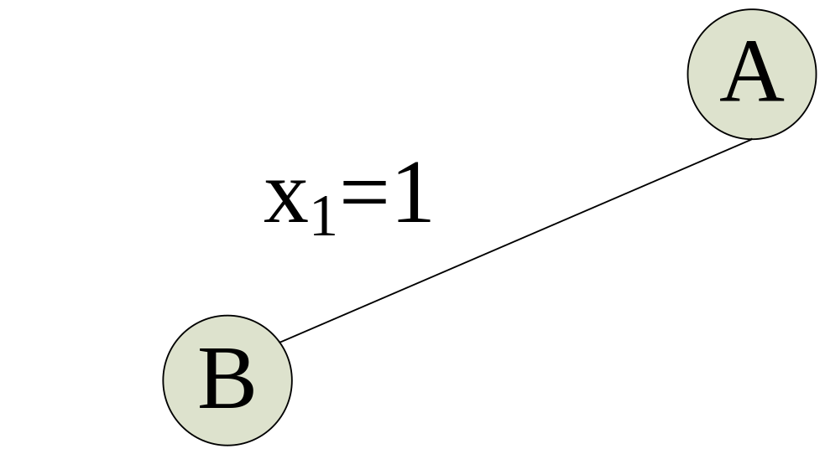
搜索过程（以上述实例为例）
从根结点A开始，结点A成为活结点，并且是当前的扩展结点。
扩展结点A沿着x1=1的分支扩展，F11=2，F21=3，故cf=3，bestf=+∞，cf<bestf，限界条件满足。

Slide 48
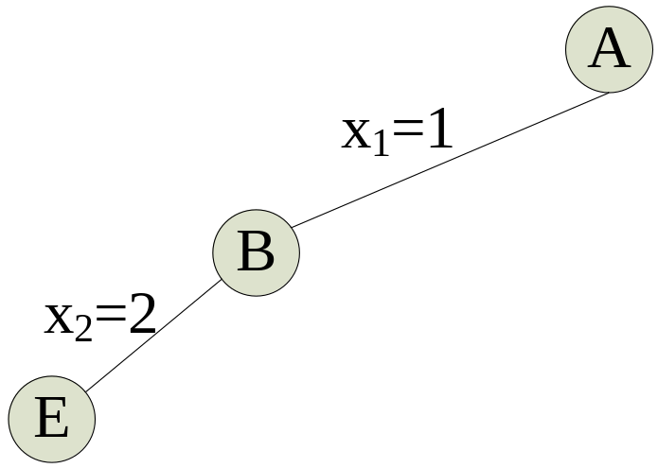
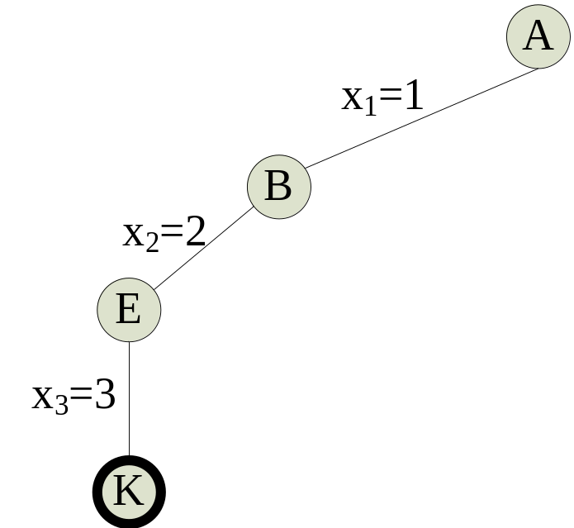
扩展结点B沿着x2=2的分支扩展，F12=5，F22=6，故cf=F21+F22=9，bestf=+∞，cf<bestf，限界条件满足。
扩展结点E沿着x3=3的分支扩展，F13=7，F23=10，故cf=F21+F22+F23=19,bestf=+∞,cf<bestf，限界条件满足，扩展生成的结点K是叶子结点。此时，找到当前最优的一种调度方案（1,2,3），同时修改bestf=19

Slide 49
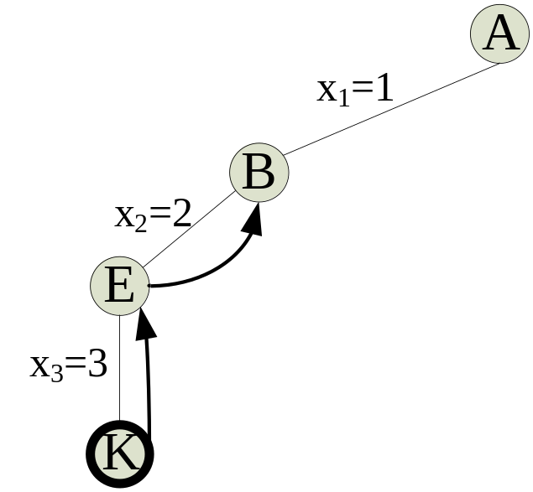
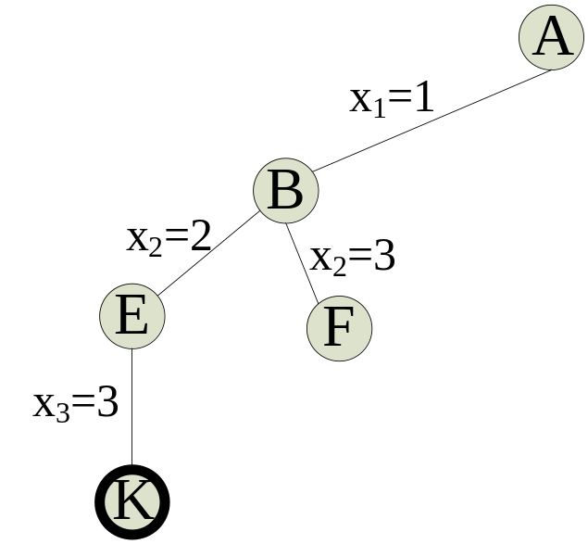
叶子结点K不具备扩展能力，开始回溯到活结点E。结点E只有一个分支，且已搜索完毕，因此结点E成为死结点，继续回溯到活结点B。
扩展结点B沿着x2=3的分支扩展，cf=10，bestf=19，cf<bestf，限界条件满足。

Slide 50
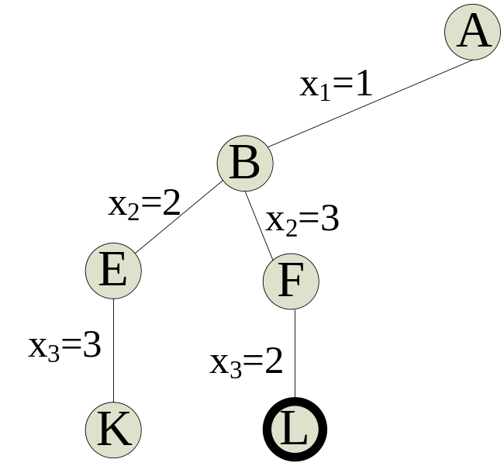
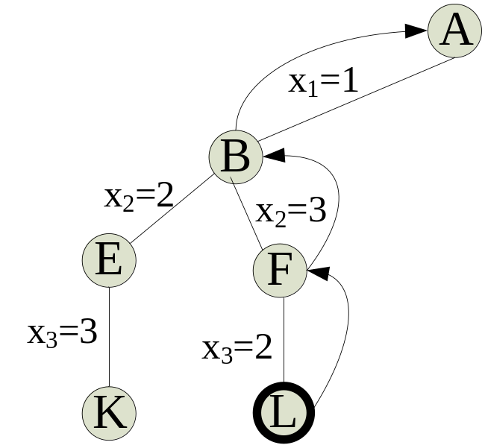
扩展结点F沿着x3=2的分支扩展，cf=18，bestf=19，cf<bestf，限界条件满足，扩展生成的结点L是叶子结点。此时，找到比先前更优的一种调度方案（1,3,2），修改bestf=18。
从叶子结点L开始回溯到活结点F。结点F的一个分支已搜索完毕，结点F成为死结点，回溯到活结点B。结点B的两个分支已搜索完毕，回溯到活结点A。

Slide 51
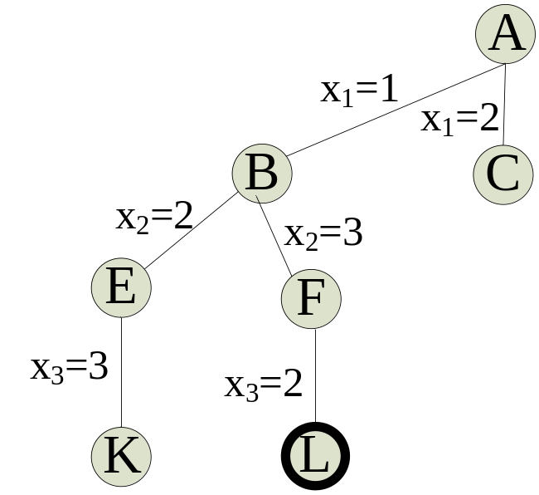
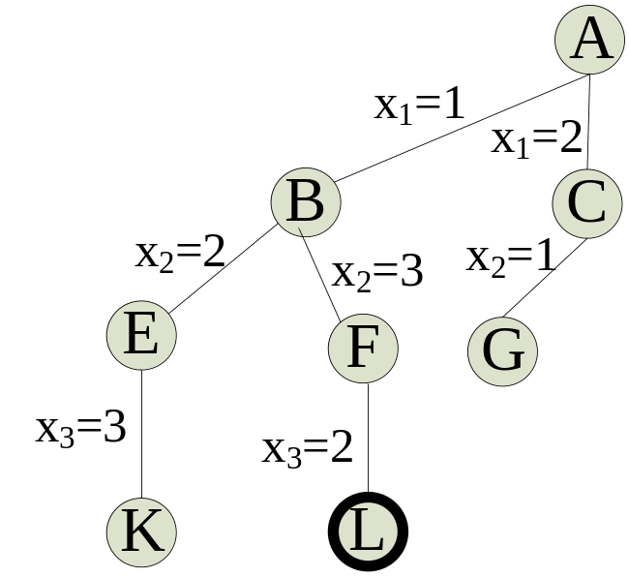
扩展结点A沿着x1=2的分支扩展，cf=4，bestf=18，cf<bestf，限界条件满足。
扩展结点C沿着x2=1的分支扩展，cf=10，bestf=18，cf<bestf，限界条件满足，扩展生成的结点G成为活结点，并且成为当前的扩展结点。

Slide 52
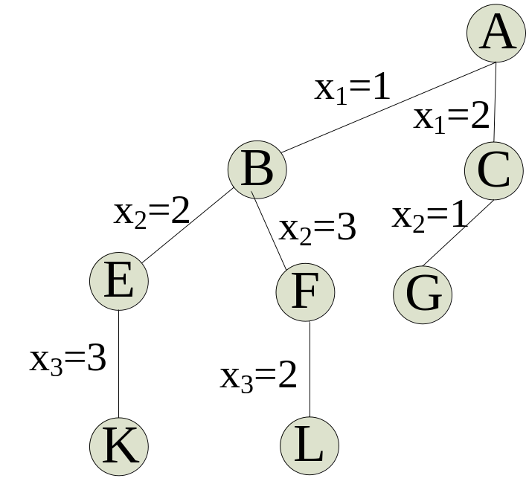
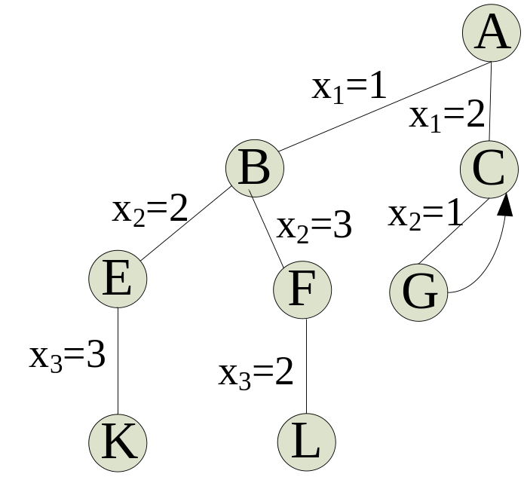
扩展结点G沿着x3=3的分支扩展，cf=20，bestf=18，cf>bestf，限界条件不满足，扩展生成的结点被剪掉
结点G的一个分支搜索完毕，结点G成为死结点，回溯到活结点C。

Slide 53
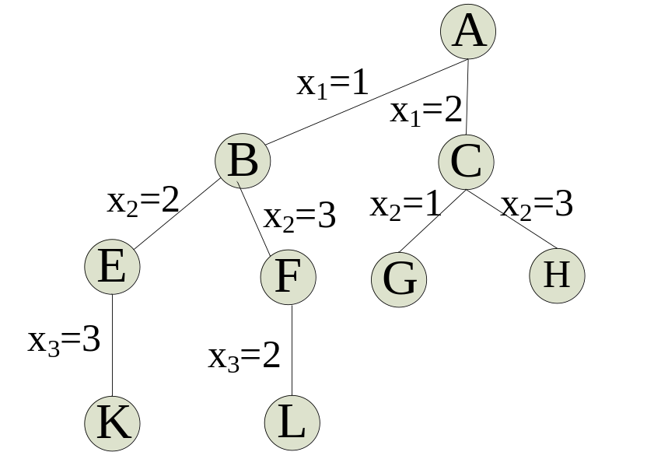
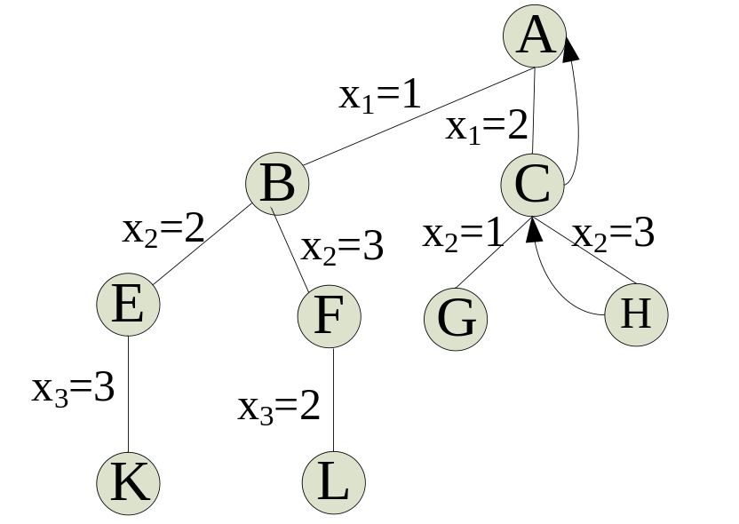
扩展结点C沿着x2=3的分支扩展，cf=12，bestf=18，cf<bestf，限界条件满足 。
扩展结点H沿着x3=1的分支扩展，cf=21，bestf=18，cf>bestf，限界条件不满足，扩展生成的结点被剪掉。结点H的一个分支搜索完毕，开始回溯到活结点C。此时，结点C的两个分支已搜索完毕，继续回溯到活结点A

Slide 54
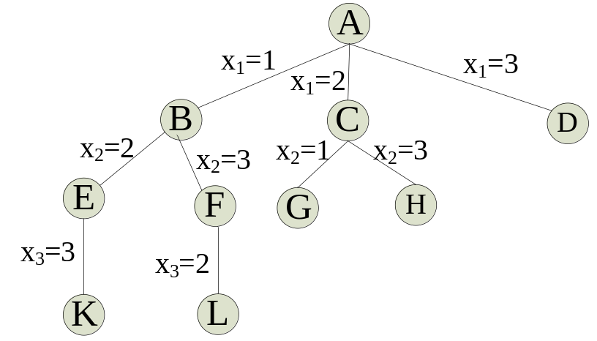
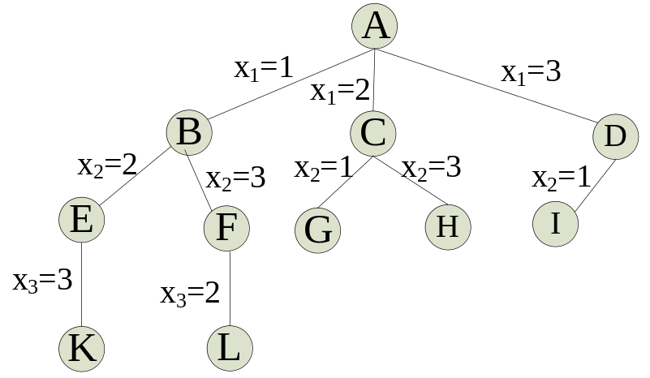
扩展结点A沿着x1=3的分支扩展，cf=5，bestf=18，cf<bestf，限界条件满足
扩展结点D沿着x2=1的分支扩展，cf=11，bestf=18，cf<bestf，限界条件满足，扩展生成的结点I成为活结点

Slide 55
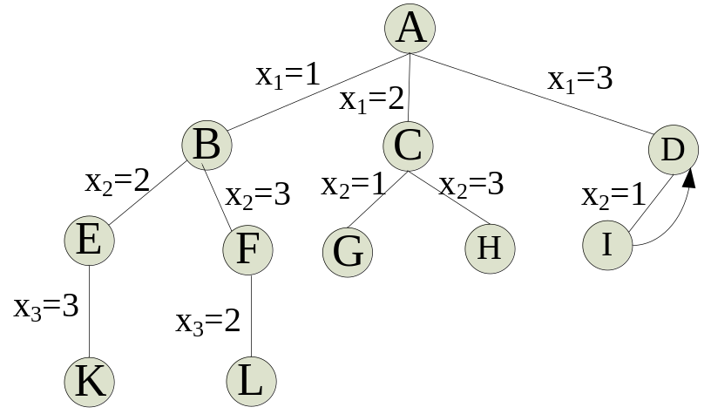
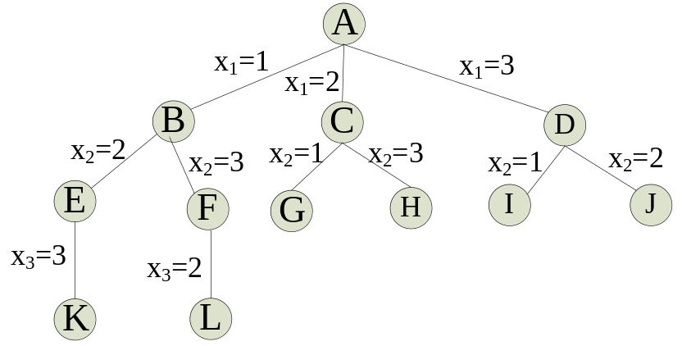
扩展结点I沿着x3=2的分支扩展，cf=19，bestf=18，cf>bestf，限界条件不满足，扩展生成的结点被剪掉，开始回溯到活结点D。
扩展结点D沿着x2=2的分支扩展，cf=11，bestf=18，cf<bestf，限界条件满足，扩展生成的结点J成为活结点。

Slide 56
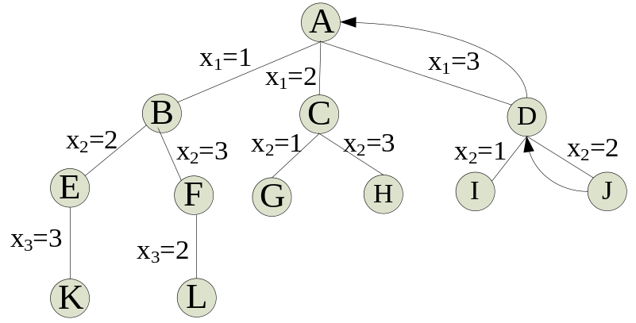
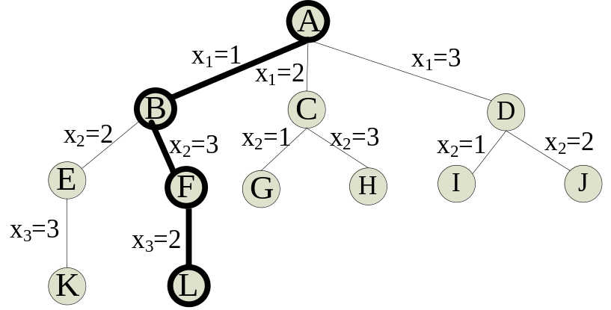
扩展结点J沿着x3=1的分支扩展，cf=19，bestf=18，cf>bestf，限界条件不满足，扩展生成的结点被剪掉，开始回溯到活结点D，结点D的两个分支搜索完毕，继续回溯到活结点A。
活结点A的三个分支也已搜索完毕，结点A变成死结点，搜索结束。至此，找到的最优的调度方案为从根结点A到叶子结点L的路径（1, 3, 2）

Slide 57
关键代码分析
Backtrack(int i)
{
if (i > n) {
for (int j = 1; j <= n; j++)
bestx[j] = x[j];
bestf = f;}
else
for (int j = i; j <= n; j++) {
f1+=M[x[j]][1];
f2[i]=((f2[i-1]>f1)?f2[i-1]:f1)+M[x[j]][2];
f+=f2[i];
if (f < bestf)
{ Swap(x[i], x[j]);
Backtrack(i+1);
Swap(x[i], x[j]);}
f1- =M[x[j]][1];
f- =f2[i]; }
}

Slide 58
算法分析
  计算限界函数需要O(1)时间，需要判断限界函数的结点在最坏情况下有1+n+n(n-1)+ n(n-1)(n-2)+…+n(n-1)+…+2≤nn!个 ，故耗时O(nn!)；
  在叶子结点处记录当前最优解需要耗时O(n)，在最坏情况下会搜索到每一个叶子结点，叶子结点有n!个，故耗时为O(nn!)。
  批处理作业调度问题的回溯算法所需的计算时间为O(nn!)+O(nn!)= O(nn!)=O((n+1)!)。

Slide 59
示例2：旅行售货员问题
问题描述
  设有n个城市组成的交通图，一个售货员从住地城市出发，到其它城市各一次去推销货物，最后回到住地城市。假定任意两个城市i，j之间的距离d_{ij}(d_{ij}=d_{ji})是已知的，问应该怎样选择一条最短的路线？
定义问题的解空间
  解的形式（x₁,x₂,…,x_{n}）
  令n个城市组成的集合为S={1,2,…,n} ，则x₁=1，x_{i}∈S-{x₁,x₂, …,x_{i-1}}，i=2, …,n。

Slide 60
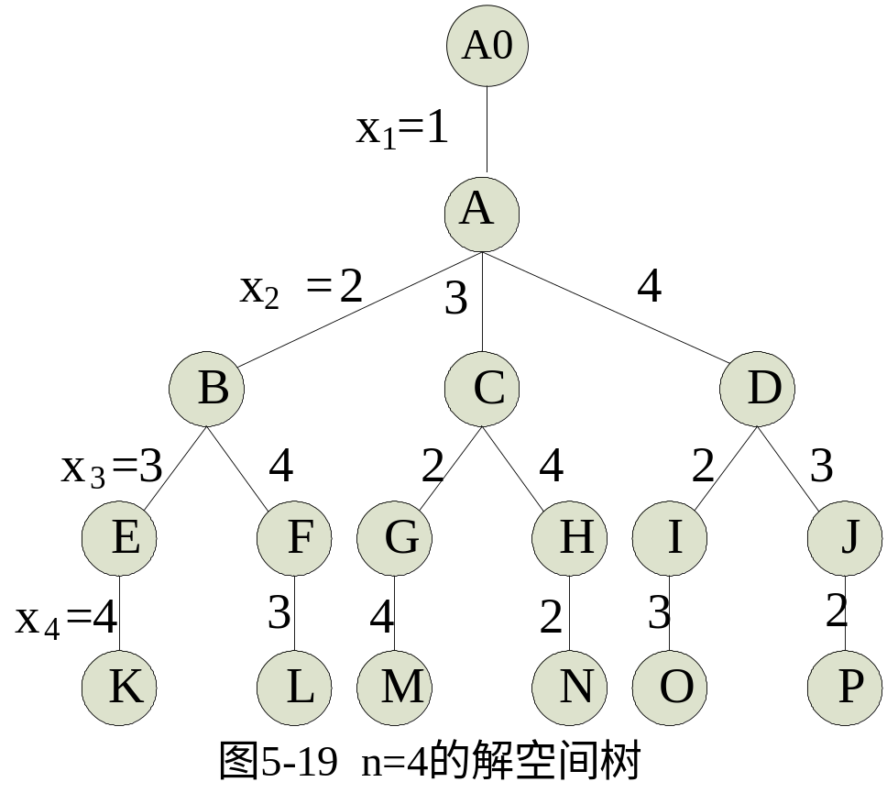
确定解空间的组织结构
n=4的旅行售货员问题的解空间树

Slide 61
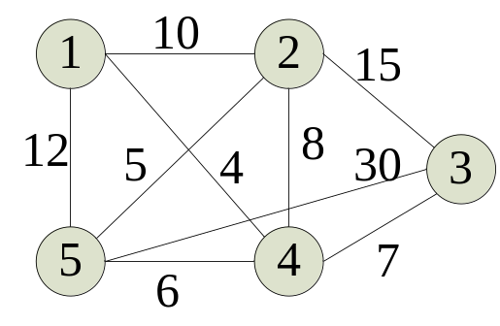
搜索解空间
设置约束条件；
  用二维数组c[][]存储无向带权图的邻接矩阵，如果c[i][j]≠∞表示城市i和城市j有边相连，能走通。
设置限界条件
  cl<bestl，cl的初始值为0，bestf的初始值为＋∞。
  cl：当前已走过的城市所用的路径长度
  bestl：表示当前找到的最短路径的路径长度
搜索过程：以右图为例说明

Slide 62
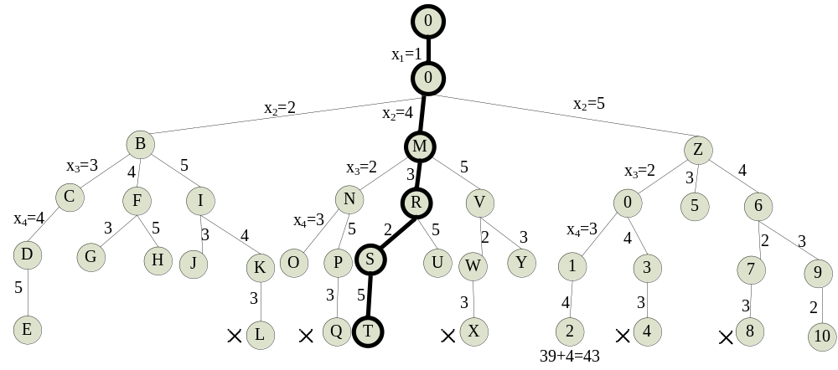
搜索树

Slide 63
算法描述
Backtrack(int i)
{
if (i == n)
{
if (a[x[n-1]][x[n]] != NoEdge && a[x[n]][1] != NoEdge &&
(cc + a[x[n-1]][x[n]] + a[x[n]][1] < bestc || bestc == NoEdge))
{ for (int j = 1; j <= n; j++) bestx[j] = x[j];
bestc = cc + a[x[n-1]][x[n]] + a[x[n]][1];}
}
else {
for (int j = i; j <= n; j++)// 是否可进入x[j]子树?
if (a[x[i-1]][x[j]] != NoEdge &&
(cc + a[x[i-1]][x[i]] < bestc || bestc == NoEdge)) {// 搜索子树
Swap(x[i], x[j]);
cc += a[x[i-1]][x[i]];
Backtrack(i+1);
cc -= a[x[i-1]][x[i]];
Swap(x[i], x[j]);}
}
}

Slide 64
算法分析
  判断限界函数需要O(1)时间，在最坏情况下有1+(n-1)+ (n-1)(n-2)+…+(n-1)+…+2≤n（n-1）!个结点需要判断限界函数，故耗时O(n!)；
  在叶子结点处记录当前最优解需要耗时O(n)，在最坏情况下会搜索到每一个叶子结点，叶子结点有（n-1）!个，故耗时为O(n!)。
  旅行售货员问题的回溯算法所需的计算时间为O(n!)+O(n!)= O(n!)。

Slide 65
5.3.4满m叉树
当所给问题的n个元素中每一个元素均有m种选择，要求确定其中的一种选择，使得对这n个元素的选择结果组成的向量满足某种性质，即寻找满足某种特性的n个元素取值的一种组合。这类问题的解空间树称为满m叉树。
解的形式为n元组（x1,x2,……,xn），分量xi(i=1,2,……,n)表示第i个元素的选择为xi

Slide 66
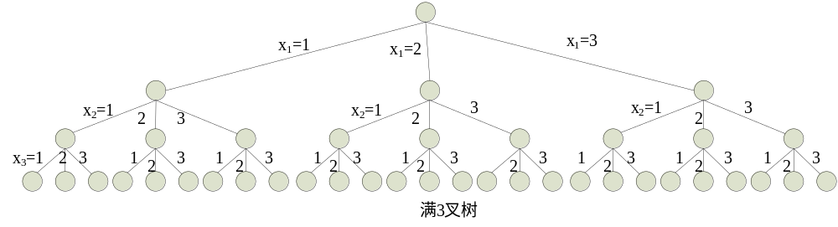
树的根结点：初始状态
中间结点：某种情况下的中间状态
叶子结点：结束状态
分支：从一个状态过渡到另一个状态的行为
从根结点到叶子结点的路径：一个可能的解（n个元素值的一个组合）
子集树的深度：等于问题的规模。

Slide 67
满m叉树问题的算法设计模式
void Backtrack (int t)
{
if (t>n) output(x);
else
for (int i=1;i<=m;i++)
if (constraint(t)&&bound(t))
{
x[t]=i;
做其他相关标识；
Backtrack(t+1);
做其他相关标识的反操作；//退回相关标识
}
}

Slide 68

示例1：图的m着色问题
问题描述
  给定无向连通图G和m种不同的颜色。用这些颜色为图G的各顶点着色，每个顶点着一种颜色。是否有一种着色法使G中每条边的2个顶点着不同颜色。这个问题是图的m可着色判定问题。若一个图最少需要m种颜色才能使图中每条边连接的2个顶点着不同颜色，则称这个数m为该图的色数。求一个图的色数m的问题称为图的m可着色优化问题。

Slide 69
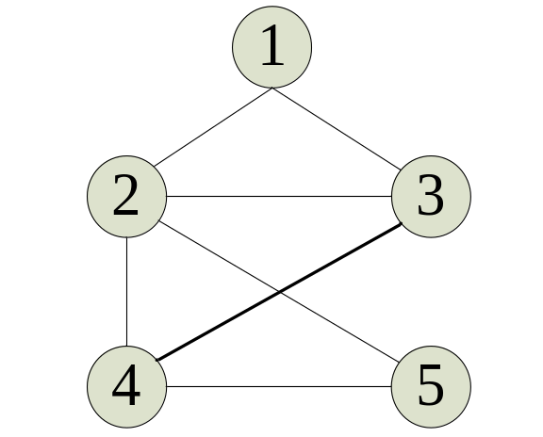
定义问题的解空间
  解的形式：(x₁, x₂, … , x_{n})
  x_{i}的取值范围：x_{i}=1,2,…,m
组织解空间
  满m叉树，树的深度为n
搜索解空间
  约束条件：和已经确定颜色且有边相的顶点颜色不相同。
  限界条件：(×)
  搜索过程
  （以右图为例，给定m=3）

Slide 70
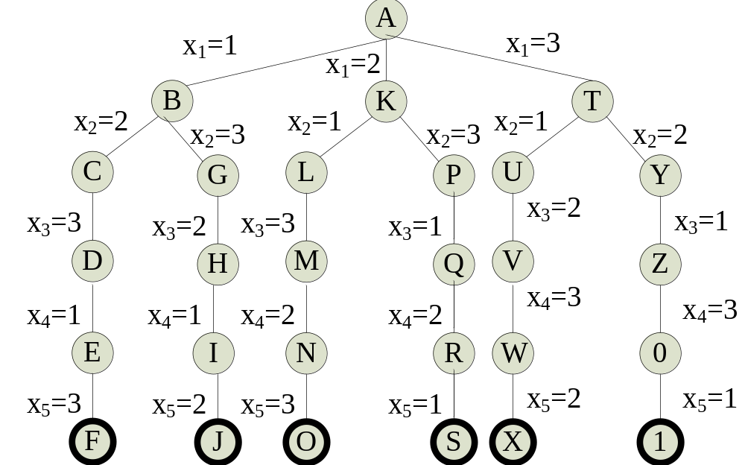
无向连通图
搜索树

Slide 71
关键代码分析
Backtrack(int t)
{
if (t>n) {
sum++;
for (int i=1; i<=n; i++)
cout << x[i] << ' ';
cout << endl;
}
else
for (int i=1;i<=m;i++) {
x[t]=i;
if (Ok(t)) Backtrack(t+1);
}
}
Ok(int k)
{// 检查颜色可用性
for (int j=1;j<=n;j++)
if ((a[k][j]==1)&&(x[j]==x[k])) return false;
return true;
}

Slide 72
算法分析
  计算限界函数需要O(n)时间，需要判断限界函数的结点在最坏情况下有1+m+m²+ m³+……+m^{n-1}=(m^{n}-1)/(m-1)个，故耗时O(nm^{n})；
  在叶子结点处输出着色方案需要耗时O(n)，在最坏情况下会搜索到每一个叶子结点，叶子结点有m^{n}个，故耗时为O(nm^{n})。
  图的m着色问题的回溯算法所需的计算时间为O(nm^{n})+O(nm^{n})= O(nm^{n})。

Slide 73
示例2：最小重量机器设计问题
问题描述
  设某一机器由n个部件组成，每一个部件可以从m个不同的供应商处购得。设wij是从供应商j处购得的部件i的重量，cij是相应的价格。试设计一个算法，给出总价格不超过c的最小重量机器设计。
问题分析
  该问题实质上是为机器部件选供应商。机器由n个部件组成，每个部件有m个供应商可以选择，要求找出n个部件供应商的一个组合，使其满足n个部件总价格不超过c且总重量是最小的。

Slide 74
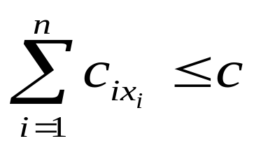
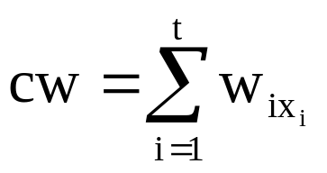
定义问题的解空间。
  该问题的解空间形式为（x1,x2,…,xn），分量xi(i=1,2, …,n)表示第i个部件从第xi个供应商处购买。m个供应商的集合为S={1,2…,m}，xi∈S，i=1,2, …,n。
确定解空间的组织结构。
  一棵满m叉树，树的深度为n。
搜索解空间。
  约束条件：
  限界条件：cw<bestw

Slide 75
考虑n=3，m=3，c=7的实例。部件的重量如表5-2所示、价格如表5-3所示。
  表5-2 部件的重量表 表5-3 部件的价格表
W | 1 | 2 | 3
1 | 1 | 2 | 3
2 | 3 | 2 | 1
3 | 2 | 3 | 2
C | 1 | 2 | 3
1 | 1 | 2 | 3
2 | 5 | 4 | 2
3 | 2 | 1 | 2

Slide 76

搜索树

Slide 77
关键代码分析
void MinMachine::Backtrack(int t)
{
if(t>n) //到达叶子结点
{ bestw=cw;
for(int j=1;j<=n; j++) //保存当前最优解
bestx[j]= x[j];
return;
}
for(int j=1; j<=m; j++) //非叶子结点，依次搜索每一个供应商
{ x[t]=j;
if(cc+c[t][j]<=COST && cw+w[t][j]<bestw)//判断约束条件和限界条件
{
cc+=c[t][j];cw+=w[t][j];
Backtrack(t+1); cc-=c[t][j];cw-=w[t][j];
}
}
}

Slide 78
算法分析
  计算约束函数和限界函数需要O(1)时间，需要判断约束函数和限界函数的结点在最坏情况下有1+m+m²+ m³+……+m^{n-1}=(m^{n}-1)/(m-1)个，故耗时O(m^{n}-1)；
  在叶子结点处记录当前最优方案需要耗时O(n)，在最坏情况下会搜索到每一个叶子结点，叶子结点有m^{n}个，故耗时为O(nm^{n})。
  最小重量机器设计问题的回溯算法所需的计算时间为O(m^{n-1})+O(nm^{n})= O(nm^{n})。

Slide 79
回溯法效率分析
通过前面具体实例的讨论容易看出，回溯算法的效率在很大程度上依赖于以下因素：
(1)产生x[k]的时间，与深度有关；
(2)满足显约束的x[k]值的个数，解空间的大小；
(3)计算约束函数constraint的时间；
(4)计算上界函数bound的时间；
(5)满足约束函数和上界函数约束的所有x[k]的个数。
好的约束函数能显著地减少所生成的结点数。但这样的约束函数往往计算量较大。因此，在选择约束函数时通常存在生成结点数与约束函数计算量之间的折衷。

Slide 80
三类问题的时间复杂性
子集树问题的时间复杂性
  O(n2^{n})
排列树问题的时间复杂性
  (O(n+1)!)
满m叉树问题的时间复杂性
  O(nm^{n})

Slide 81
5.4宽度优先搜索
思想（给定图G=(V，E)，它的初始状态是所有顶点均未被访问过，在图G中任选一个顶点v作为源点）
  先访问顶点v，并将其标记为已访问过；然后从v出发，依次访问v的邻接点（孩子结点）w1,w2,…,wt, 如果wi(i=1,2,…,t)未访问过，则标记wi为已访问过，将其插入到队列中；然后再依次从队列中取出w1,w2,…,wt，访问它们的邻接点。依此类推，直到图中所有和源点v有路径相通的顶点均已访问过为止；若此时图G中仍然存在未被访问过的顶点，则另选一个尚未访问过的顶点作为新的源点。重复上述过程，直到图中所有顶点均已访问过为止。

Slide 82


示例
  给定一个有向图，如图5-26所示，给出宽度优先搜索的一个序列。
搜索顺序如图5-27所示
搜索序列为：1234578

Slide 83
算法描述
bool Visited[n+1];//标记图中顶点有未被访问过
for(int i=1;i<=n;i++)
Visited[i]=0;//用0表示顶点未被访问过
void BFSV0 (int v0) //从v0开始广度优先搜索所在的连通子图//
{
  visit(v0); Visited[v0]=1;
  InitQueue(&Q); //初始化空队//
  InsertQueue(&Q,v0)；// v0进队//
  while (! Empty(Q))
  {
  DeleteQueue(&Q, &v); //队头元素出队//
  for(int i=1;i<=n;i++)//依次访问v的邻接点//
  {
  if(g[v][i]!=0) w=i;
  if (!Visited(w))
  {
  visit(w);
  Visited[w]=1;
  InsertQueue(&Q, w);
  }}}}
BFS()//宽度优先搜索整个图G
{
for(int i=1;i<=n;i++)
if(Visited[i]==0)
BFSV0(i);
}

Slide 84
5.5 分支限界法
思想
  从根开始，常以宽度优先或以最小耗费（最大效益）优先的方式搜索问题的解空间树。首先将根结点加入活结点表（用于存放活结点的数据结构），接着从活结点表中取出根结点，使其成为当前扩展结点，一次性生成其所有孩子结点，判断孩子结点是舍弃还是保留，舍弃那些导致不可行解或导致非最优解的孩子结点，其余的被保留在活结点表中。再从活结点表中取出一个活结点作为当前扩展结点，重复上述扩展过程，一直持续到找到所需的解或活结点表为空时为止。由此可见，每一个活结点最多只有一次机会成为扩展结点。

Slide 85
分类（根据活结点表的维护方式）
  队列式分支限界法
  优先队列式分支限界法
求解步骤
  分支限界法的一般解题步骤为：
  定义问题的解空间
  确定问题的解空间组织结构（树或图）
  搜索解空间。搜索前要定义判断标准（约束函数或限界函数），如果选用优先队列式分支限界法，则必须确定优先级。

Slide 86

示例1：0-1背包问题
考虑实例n=4，w=[3,5,2,1]，v=[9,10,7,4]，C=7。
定义问题的解空间
  该实例的解空间为（x1,x2,x3,x4），xi=0或1(i=1,2,3,4)。
确定问题的解空间组织结构
  该实例的解空间是一棵子集树，深度为4。
搜索解空间
  约束条件
  限界条件 cp+rp>bestp

Slide 87



队列式分支限界法
cp初始值为0；rp初始值为所有物品的价值之和；bestp表示当前最优解，初始值为0。
当cp>bestp时，更新bestp为cp。

Slide 88





Slide 89



Slide 90
优先队列式分支限界法
优先级：活结点代表的部分解所描述的装入背包的物品价值上界，该价值上界越大，优先级越高。活结点的价值上界up=cp+r‘p。
约束条件：同队列式
限界条件：up=cp+r'p>bestp。

Slide 91






Slide 92
while (i != n+1)
{ Typew wt = cw + w[i];
if (wt <= c) {
if (cp+p[i] > bestp) bestp = cp+p[i];
AddLiveNode(up, cp+p[i], cw+w[i], true, i+1);}
up = Bound(i+1);
if (up > bestp) // 右子树可能含最优解
AddLiveNode(up, cp, cw, false, i+1); // 取下一个扩展节点（略，见教材）
}
分支限界搜索过程算法描述

Slide 93

示例2： 旅行售货员问题
问题描述
某售货员要到若干城市去推销商品，已知各城市之间的路程(或旅费)。他要选定一条从驻地出发，经过每个城市一次，最后回到驻地的路线，使总的路程(或总旅费)最小。

Slide 94
问题的解空间（x1,x2,x3,x4），其中令S={1,2,3,4}， x1=1，x2∈S-{x1}，x3∈S-{x1,x2}，x4 ∈ S-{x1,x2,x3}。
解空间的组织结构是一棵深度为4的排列树。
搜索
  约束条件g[i][j]!=∞，其中g是该图的邻接矩阵；
  限界条件：cl<bestl，其中cl表示当前已经走的路径长度，初始值为0；bestl表示当前最短路径长度，初始值为∞。

Slide 95





队列式分支限界法

Slide 96


优先队列式分支限界法
优先级：活结点所对应的已经走过的路径长度cl，长度越短，优先级越高。

Slide 97





Slide 98




Slide 99

算法优化
估计路径长度的下界 用zl表示，zl=cl+rl)
优先级：活结点的zl，zl越小，优先级越高；
约束条件：同上
限界条件：zl=cl+rl>bestl，

Slide 100
while(E.s<=n) //非叶结点
{
if(E.s ==n)
{
if(a[E.x[n-1]][E.x[n]]!= && a[E.x[n]][1]!= &&(E.cl+a[E.x[n-1]][E.x[n]]+a[E.x[n]][1]<bestl))
{
bestl=E.cl+a[E.x[n-1]][E.x[n]]+a[E.x[n]][1];
E.cl=bestl; E.zl=bestl; E.key=E.zl;
}
}
else
{
for(i=E.s;i<=n;i++)
if(a[E.x[E.s-1]][E.x[i]]!=∞) //可行子结点
{ double cl=E.cl+a[E.x[E.s-1]][E.x[i]];
double rl=E.rl-MinOut[E.x[E.s-1]];
Type b=cl+rl; //子结点的下界
if(b<bestl)
{MinHeapNode N;N.x=new int[n+1];
for(j=1;j<=n;j++) N.x[j]=E.x[j];
N.x[E.s]=E.x[i];N.x[i]=E.x[E.s];N.cl=cl;N.s=E.s +1;
N.n=n; N.zl =b;N.key=N.zl; N.rl=rl;H.Insert(N);
}
}
}//end else
H.DeleteMin(E); //取下一活结点扩展
}
优化算法搜索过程

Slide 101
示例4： 布线问题
问题描述
在N×M的方格阵列中，指定一个方格的中点为a，另一个方格的中点为b，问题要求找出a到b的最短布线方案（即最短路径）。布线时只能沿直线或直角，不能走斜线。黑色的单元格代表不可以通过的封锁方格。如下图所示。

Slide 102
 | a
 |  |  |  |  |  | b
9×7阵列

Slide 103
问题分析
将方格抽象为顶点，中心方格和相邻四个方向（上、下、左、右）能通过的方格用一条边连起来。这样，可以把问题的解空间定义为一个图。
该问题是特殊的最短路径问题，特殊之处在于用布线走过的方格数代表布线的长度，布线时每布一个方格，布线长度累加1。
只能朝上、下、左、右四个方向进行布线

Slide 104
实例
 | a
 |  |  |  |  |  | b
3
2
3
4
8
9
左
上
右
下
2
1
5
6
7
8
1
6
9
2
1
5
6
7
8
3
2
3
4
5
9
4
3
4
10
5
4
5
6
7
6
5
6
7
8
9
7
6
8

Slide 105
算法描述
思考1：如何表示左、上、右、下四个方向？
Position offset[4];
offset[0].row = 0; offset[0].col = 1; // 右
offset[1].row = 1; offset[1].col = 0; // 下
offset[2].row = 0; offset[2].col = -1; // 左
offset[3].row = -1; offset[3].col = 0; // 上
定义移动方向的相对位移
思考2：如何表示阵列的边界？
设置边界的围墙
for (int i = 0; i <= m+1; i++)
grid[0][i] = grid[n+1][i] = -2; // 顶部和底部
for (int i = 0; i <= n+1; i++)
grid[i][0] = grid[i][m+1] = -2; // 左翼和右翼

Slide 106
思考3：如何表示可以布线的方格？
do {
for(int i=0; i<Numofnbrs;i++）
{
nbr.row=here.row+offset[i].row;
nbr.col=here.col+offset[i].col;
if(grid[nbr.row][nbr.col]==-1)
grid[nbr.row][nbr.col]=grid[here.row][here.col]+1;
if((nbr.row==finish.row)&&(nbr.col==finish.col))
break;
Q.Add(nbr); //此邻结点放入队列
}
if((nbr.row==finish.row)&&(nbr.col==finish.col)) break; //完成布线
if(Q.Isempty()) return;
Q.Delete(here);//从队列中取下一个扩展结点
} while(true)
思考4：找到目标位置后，如何找到布线方案？

Slide 107
PathLen=grid[finish.row][finish.col];
path=new Position[Pathlen];
here=finish;
for(int j=PathLen-1;j>=0;j--)
{
path[j]=here;
for(int i=0;i<Numofnbrs;i++)
{
nbr.row=here.row+offset[i].row;
nbr.col=here.col+offset[i].col;
if (grid[nbr.row][nbr.col]==j) break;
}
here=nbr;//往回推进
}

Slide 108
分支限界法与回溯法的比较
相同点
  均需要先定义问题的解空间，确定的解空间组织结构一般都是树或图。
  在问题的解空间树上搜索问题解。
  搜索前均需确定判断条件，该判断条件用于判断扩展生成的结点是否为可行结点。
  搜索过程中必须判断扩展生成的结点是否满足判断条件，如果满足，则保留该扩展生成的结点，否则舍弃。

Slide 109
不同点
  搜索目标：回溯法的求解目标是找出解空间树中满足约束条件的所有解，而分支限界法的求解目标则是找出满足约束条件的一个解，或是在满足约束条件的解中找出在某种意义下的最优解。
  搜索方式不同：回溯法以深度优先的方式搜索解空间树，而分支限界法则以广度优先或以最小耗费优先的方式搜索解空间树
  扩展方式不同：在回溯法搜索中，扩展结点一次生成一个孩子结点，而在分支限界法搜索中，扩展结点一次生成它所有的孩子结点。

